Slide 1
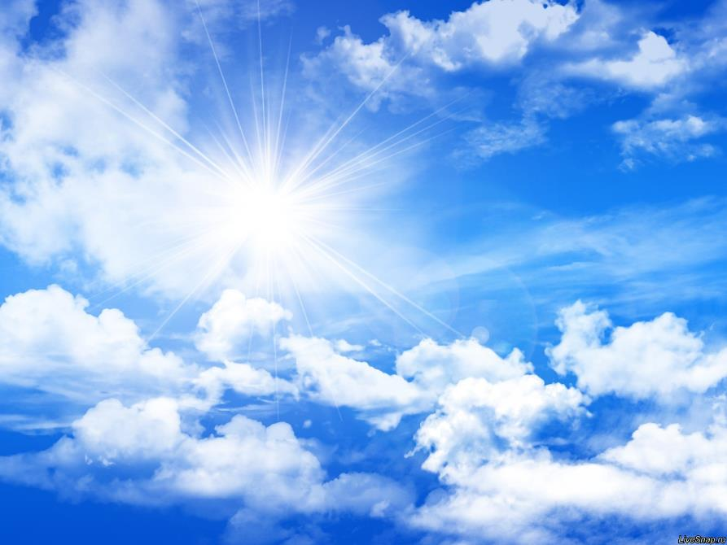
Разноцветными клоками
Вата по небу плывёт.
Если в кучу соберётся,
То на землю дождик льёт.
Объясните мне, ребята,
Как зовётся эта вата?

Slide 2
Как образуются облака?
Найди ответ на странице 38 учебника

Slide 3
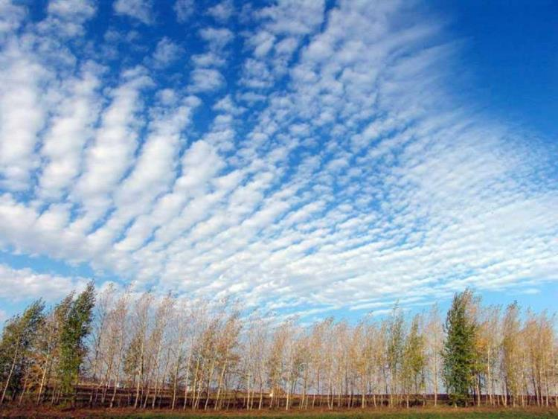
Перистые облака

Slide 4
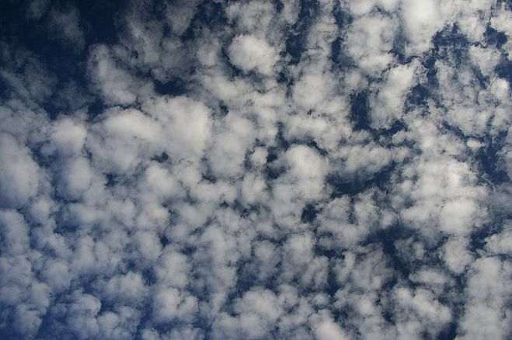
Высоко-кучевые облака или «барашки»

Slide 5
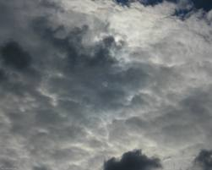
Слоистые облака

Slide 6
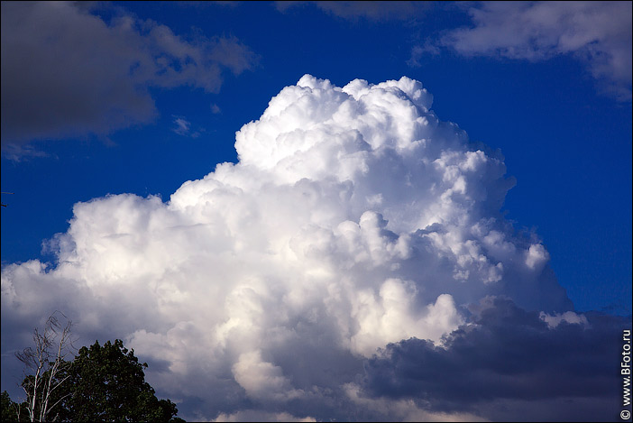
Кучевые облака

Slide 7
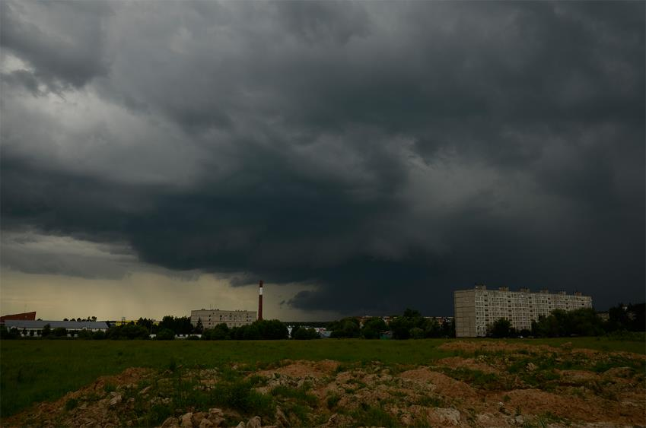
Кучево - дождевые облака (тучи)

Slide 8
Проверь себя!

Slide 9
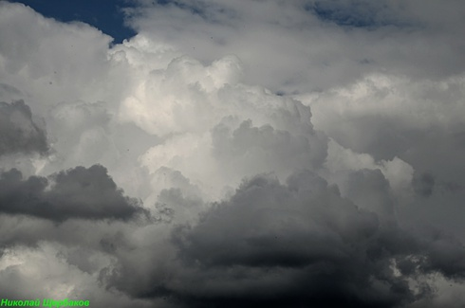
Кучево - дождевые облака (тучи)

Slide 10
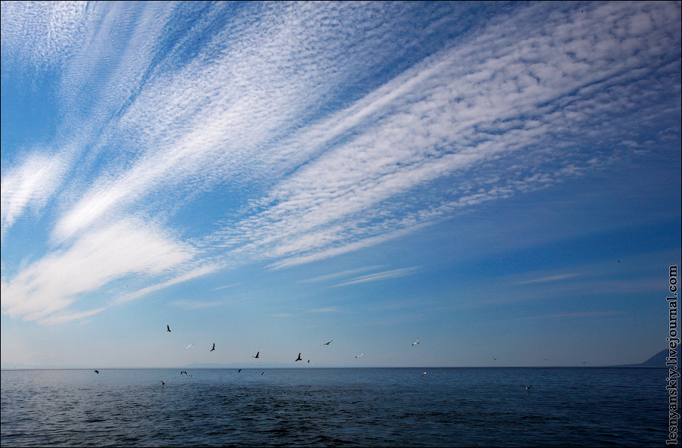
Перистые облака

Slide 11
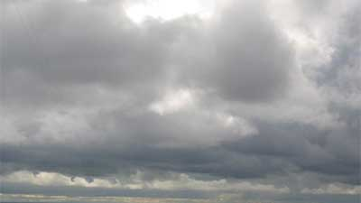
Слоистые облака

Slide 12
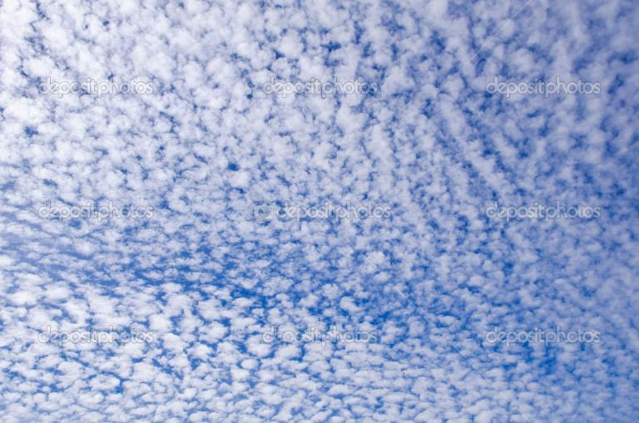
Высоко-кучевые облака (барашки)

Slide 13
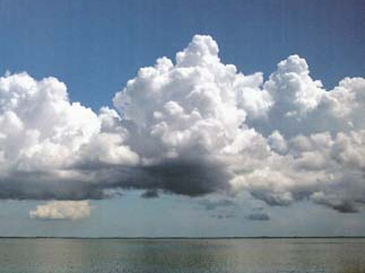
Кучевые облака

Slide 14
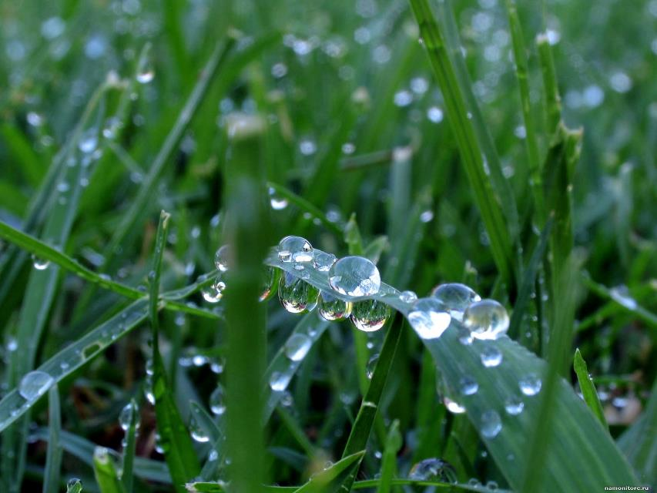
Утром капельки воды На траве увидишь ты, В каплях лепестки цветов, В каплях листики кустов. Пьёт из капельки оса. Эти капельки —

Slide 15
Что такое роса? Как она образуется?
Найди ответ на странице 40 учебника

Slide 16
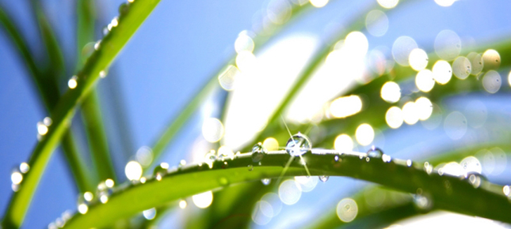
Если капельки росы утром висят на кончиках листьев травы — жди дождя.

Slide 17
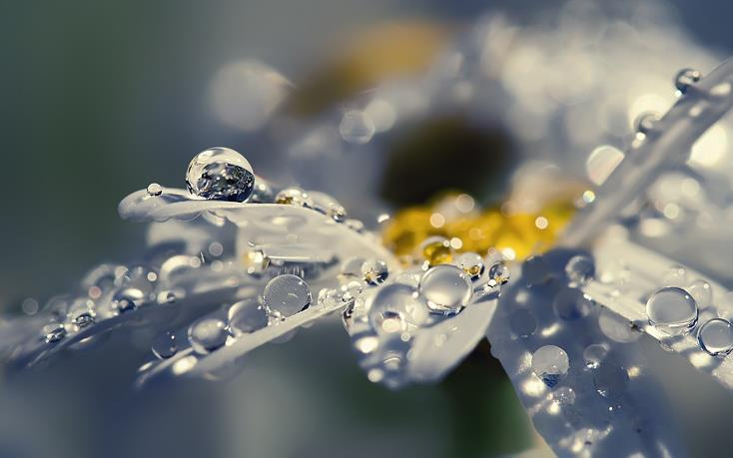
Если роса до полудня высохла — дождя не будет.

Slide 18
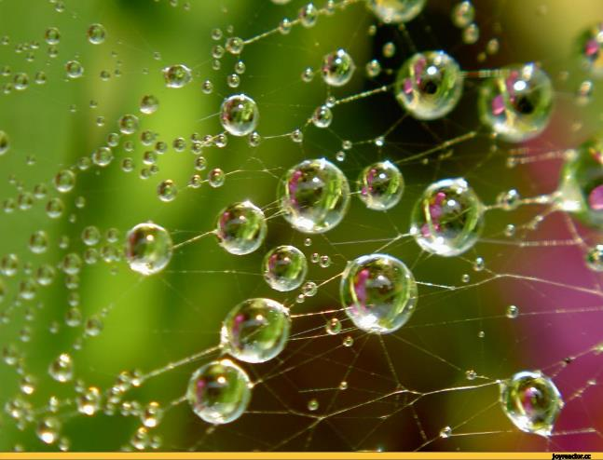
Чем обильнее роса, тем жарче будет день.

Slide 19
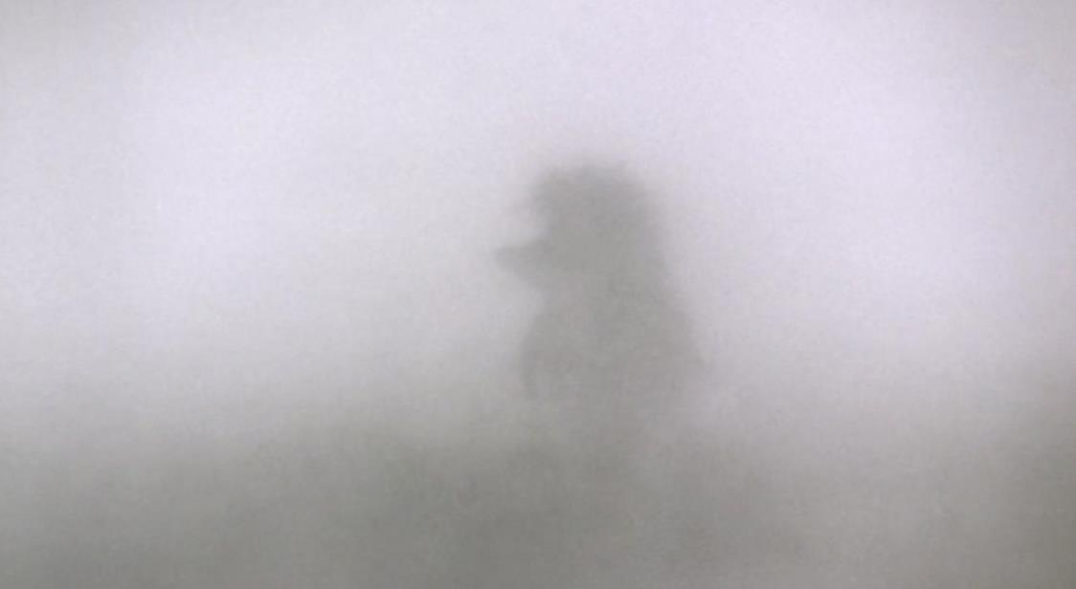
То ли дым, то ль облака, То ль волшебная река Из чудесной мягкой ваты, Кто укрыл всё белой лапой? То не сказка, не обман, Землю скрыл густой...

Slide 20
Что такое туман? Как он образуется?
Найди ответ на странице 40 учебника

Slide 21
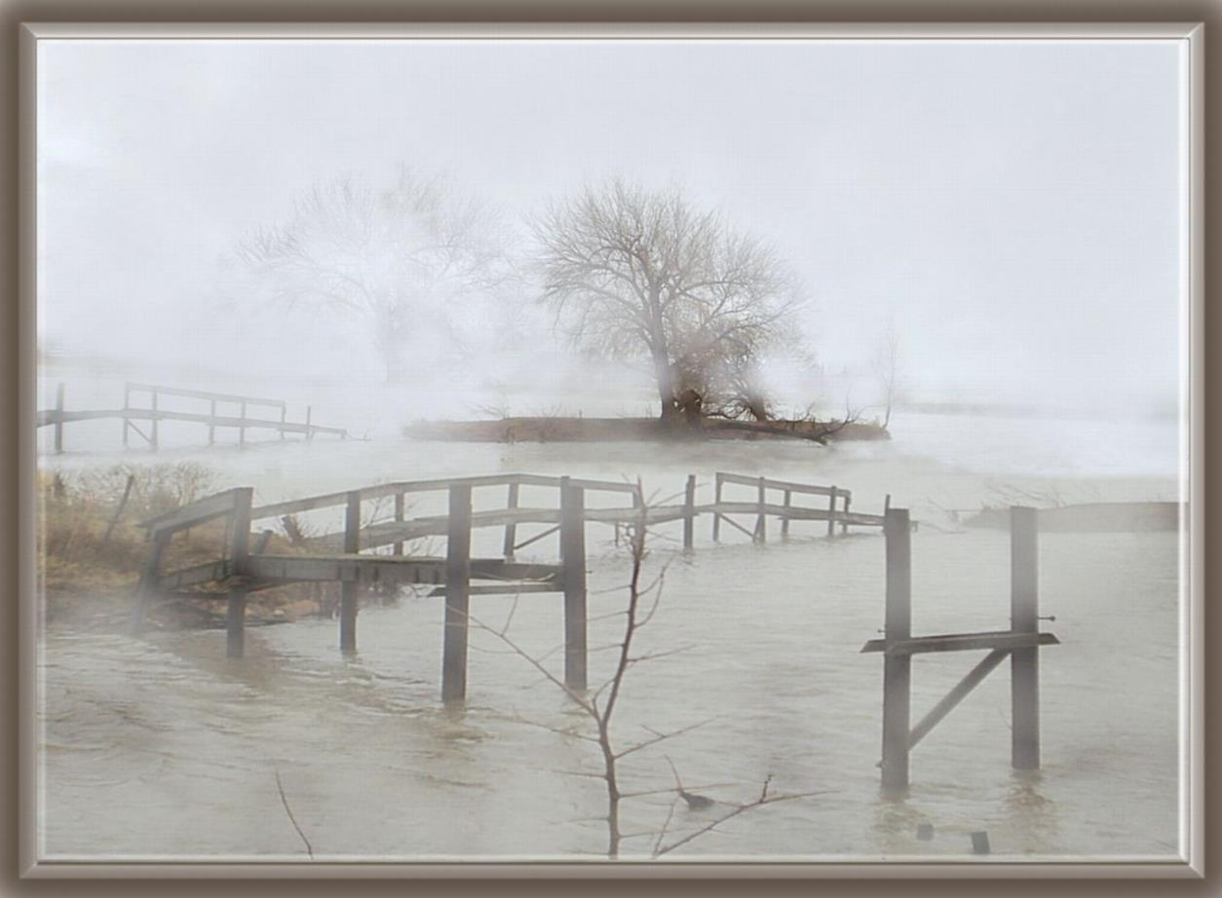
Если солнце всходит в тумане, днем будет тихо и душно.
Иней на деревьях — к морозам, туман — к оттепели.
Утром туман стелется по воде — будет хорошая погода.

Slide 22
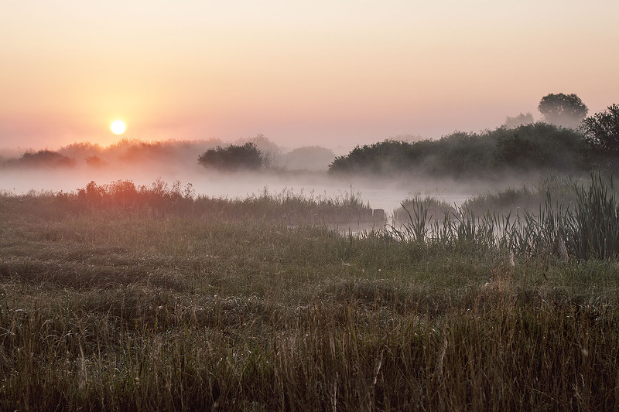
Утром сильная роса и туман — к хорошей погоде.

Slide 23
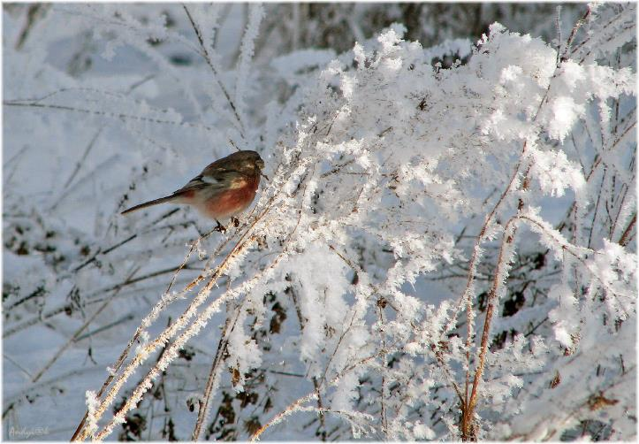
Изморозь

Slide 24
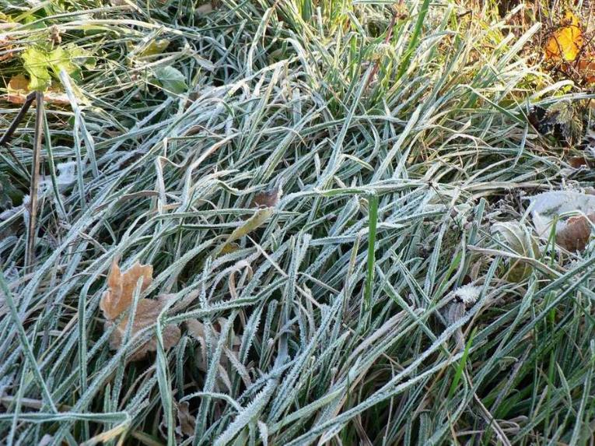
Иней

